Slide 1
大作业 汇报
2025/12/04
可视化大屏・智能预测・个性化健康管理
汇报组:
王彬，李千河，涂益，王宇柔，杜润涵，关若溪

Slide 2
目录
1源项目解析
2整体设计
01
02
CONTENTS
3详细设计
4总结
03
04

Slide 3
源项目解析
01

Slide 4
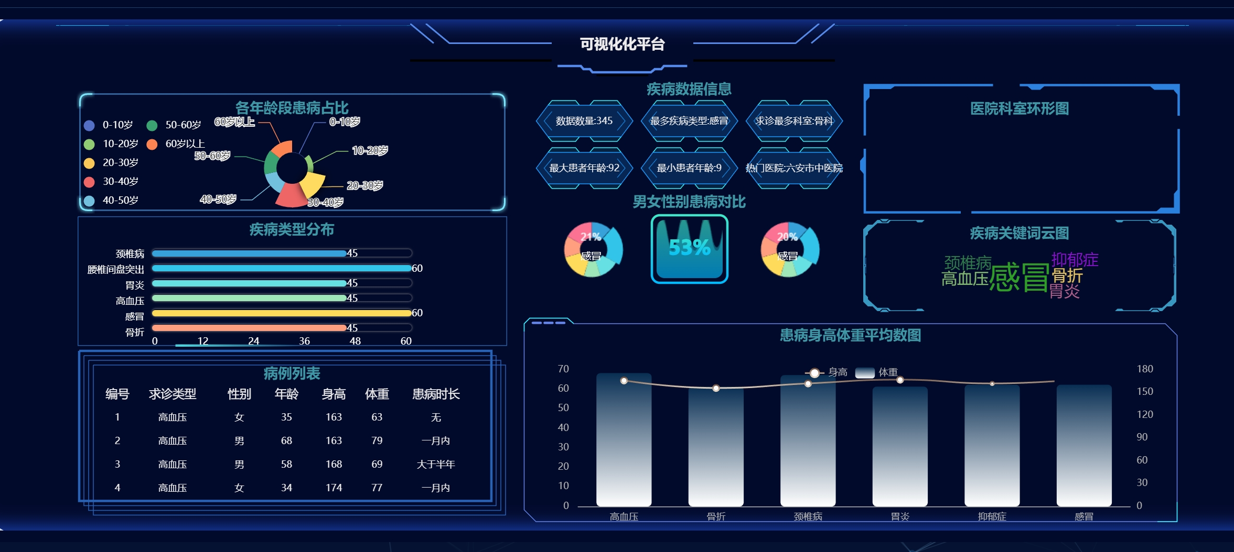
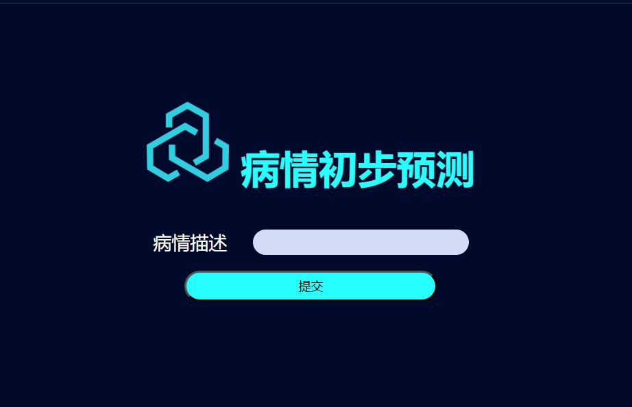
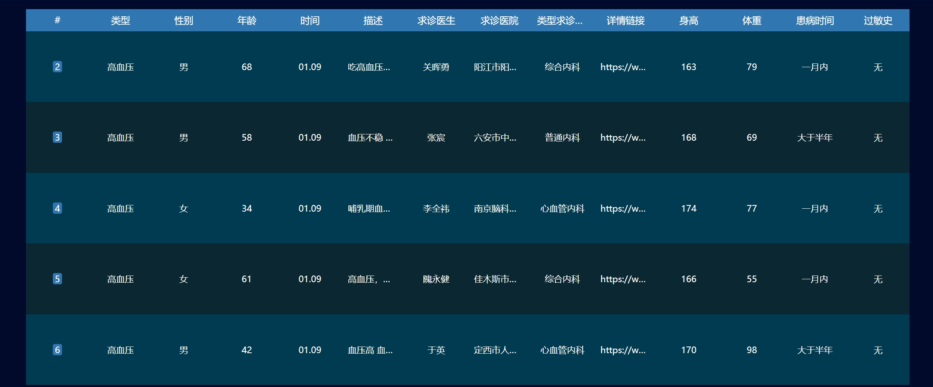
源项目的状况
源项目（医疗可视化大屏）
组成上：
1.一个可视化大屏幕
2.不能用的爬虫
3.不可用的疾病预测
4.意义不明的数据库数据展示
内容上：
主要围绕着从好大夫https://www.haodf.com/上爬取来的数据来进行一个数据处理进行可视化大屏的展示。
核心构思思路：修复原项目中已有的问题并高度复用源项目内容并向外拓展，构思打造一个新系统。

Slide 5
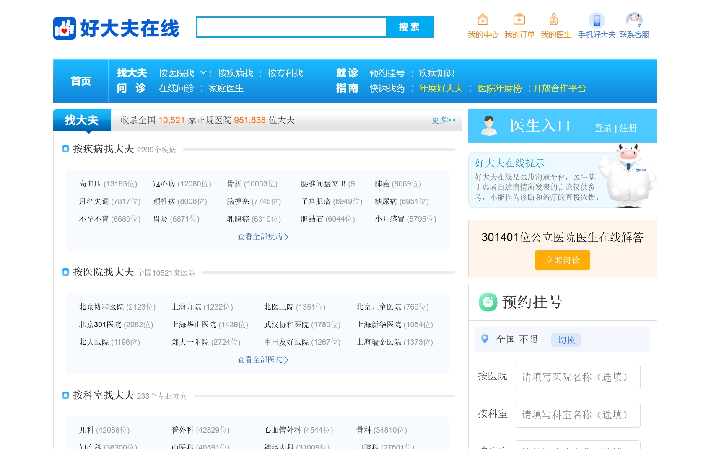
源项目的状况
好大夫在线（haodf.com）是一个中国领先的在线医疗平台，汇聚了大量患者的病情描述、就医经验、医生咨询记录等数据。从学术研究和社会分析的角度来看，这些数据有潜力作为社会健康状况的参考，但需要注意其局限性。
数据优势：
平台上的病情描述能反映当前民众关注的疾病类型（如慢性病、心理问题、罕见病等），尤其可追踪季节性流行病、新兴健康问题
局限性：
用户多为活跃网民，可能偏向年轻、教育水平较高、居住在城市的人群，老年、农村患者的声音可能缺失。

Slide 6
社会背景
在全民健康意识提升与医疗数据数字化的趋势下，公众既需要直观了解社会层面的病情分布特征，也迫切需求个性化、智能化的健康管理工具。一方面，通过整合权威医疗平台数据，以可视化形式呈现社会病情概览，可帮助公众快速掌握疾病流行趋势；另一方面，个人健康管理需求日益精细化，需要便捷的健康数据记录、异常检测、风险预警及智能指导服务

Slide 7
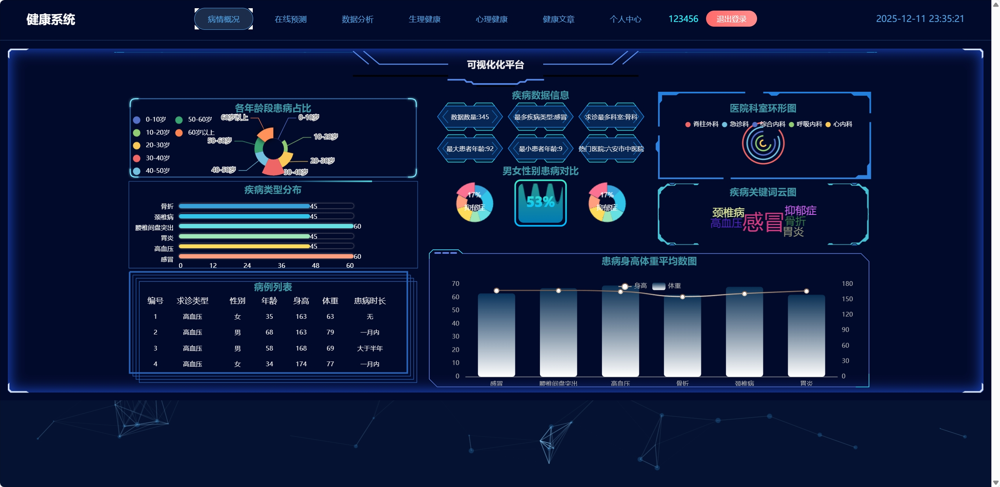
源项目的状况
综合考量源项目特点以及社会大背景：
保留源项目中的可视化大屏作为一个社会病情概览，完善修复疾病预测，顺水推舟，从宏观的社会病情数据展示延伸到微观的个人健康干预，拓展出一个偏向年轻人打卡记录且有反馈的健康系统

Slide 8
2整体设计
02

Slide 9
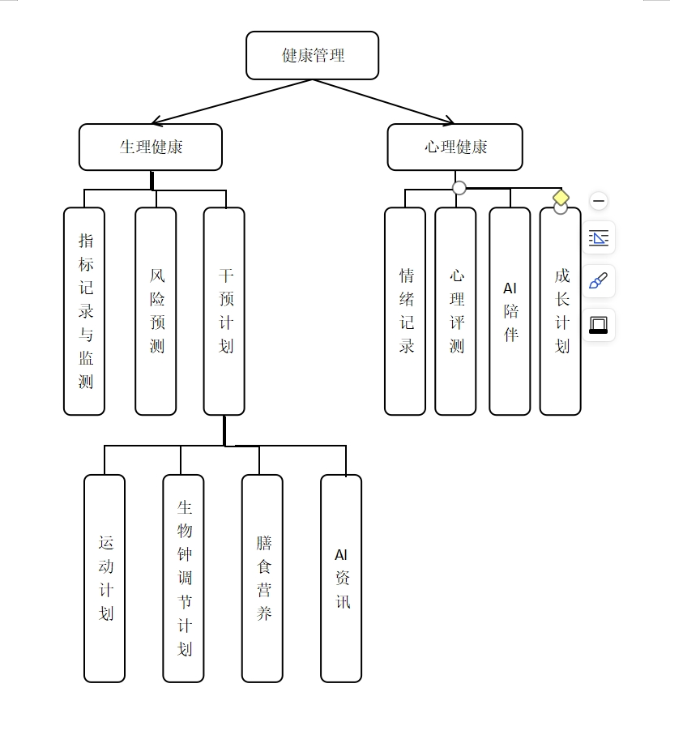
项目功能模块设计
三大模块：
社会病情预览模块：可视化大屏
病情预测模块：病情预测
健康管理模块：

Slide 10
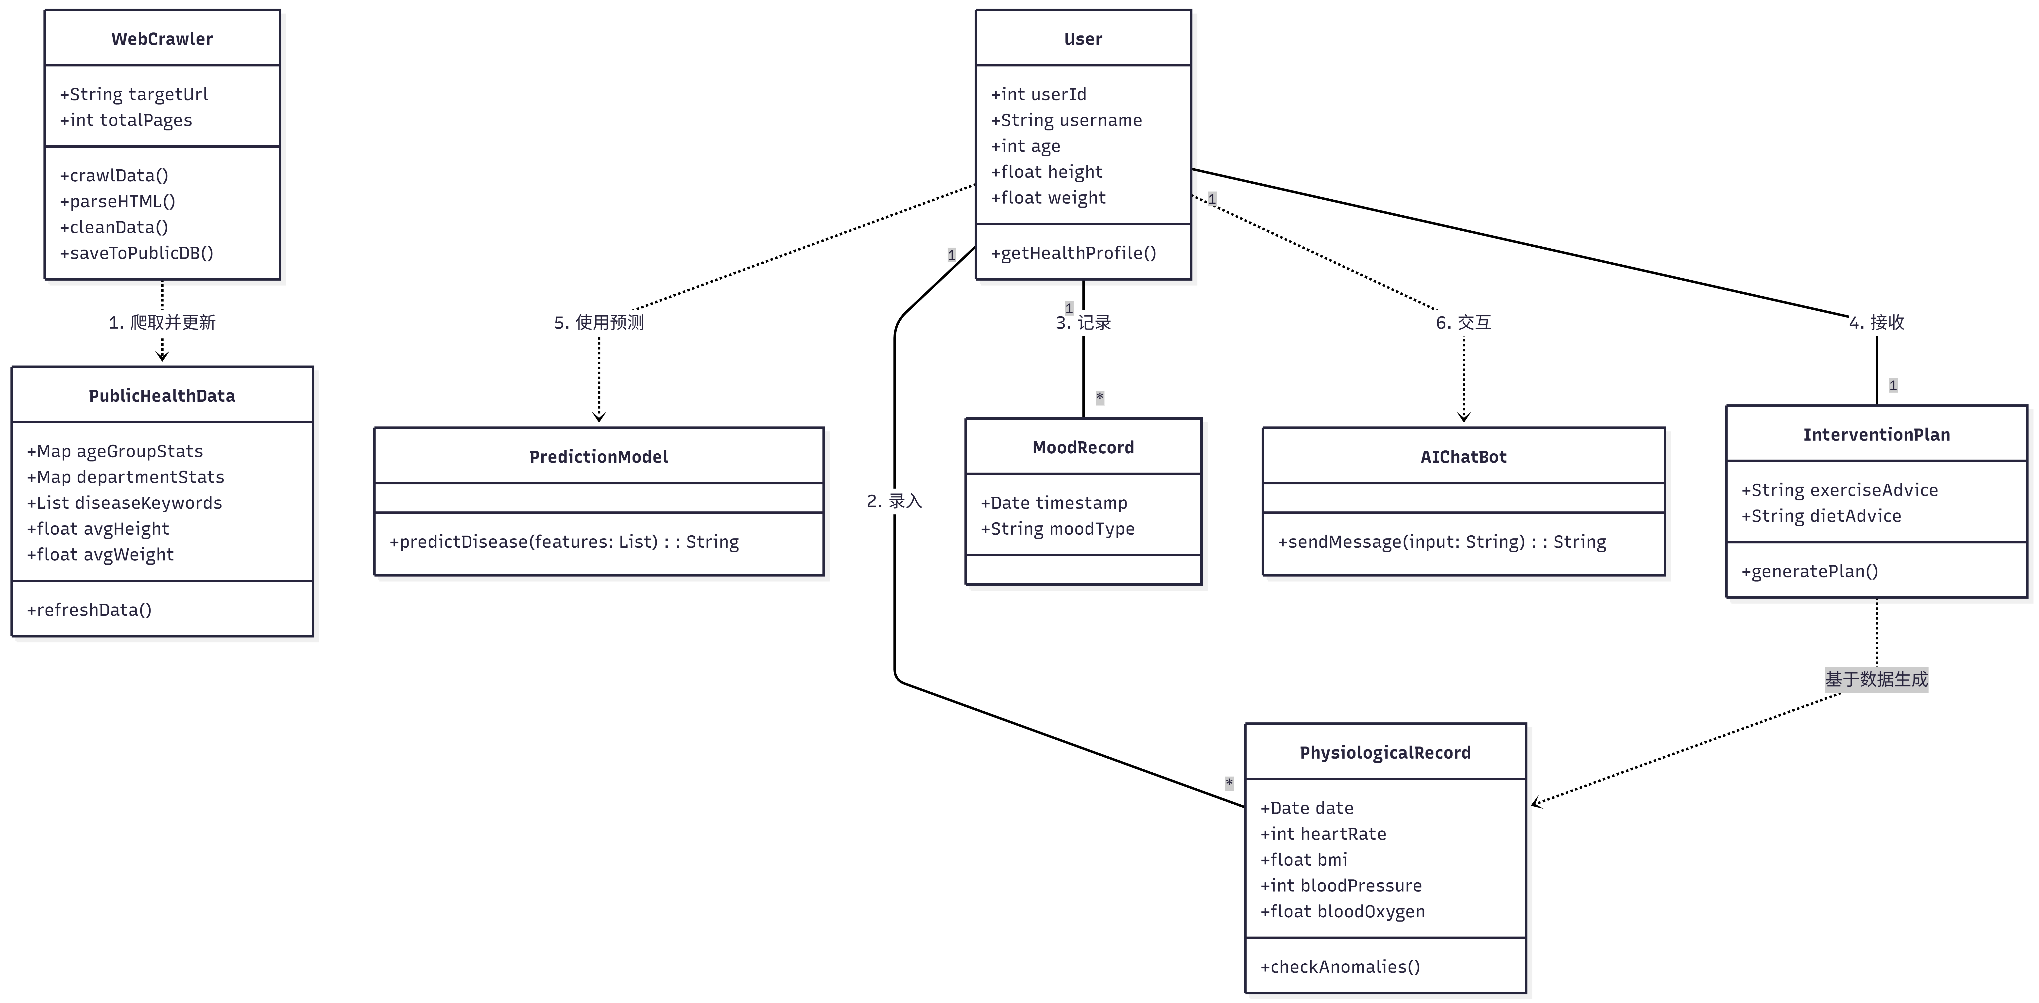
UML概图

Slide 11
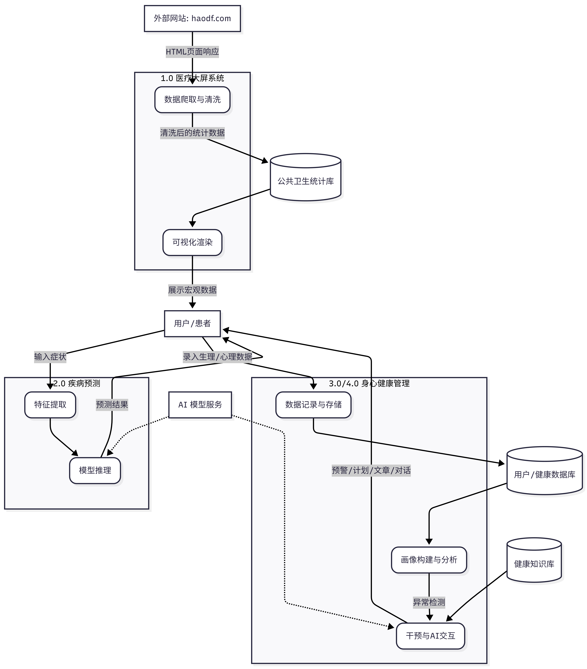
数据流图

Slide 12
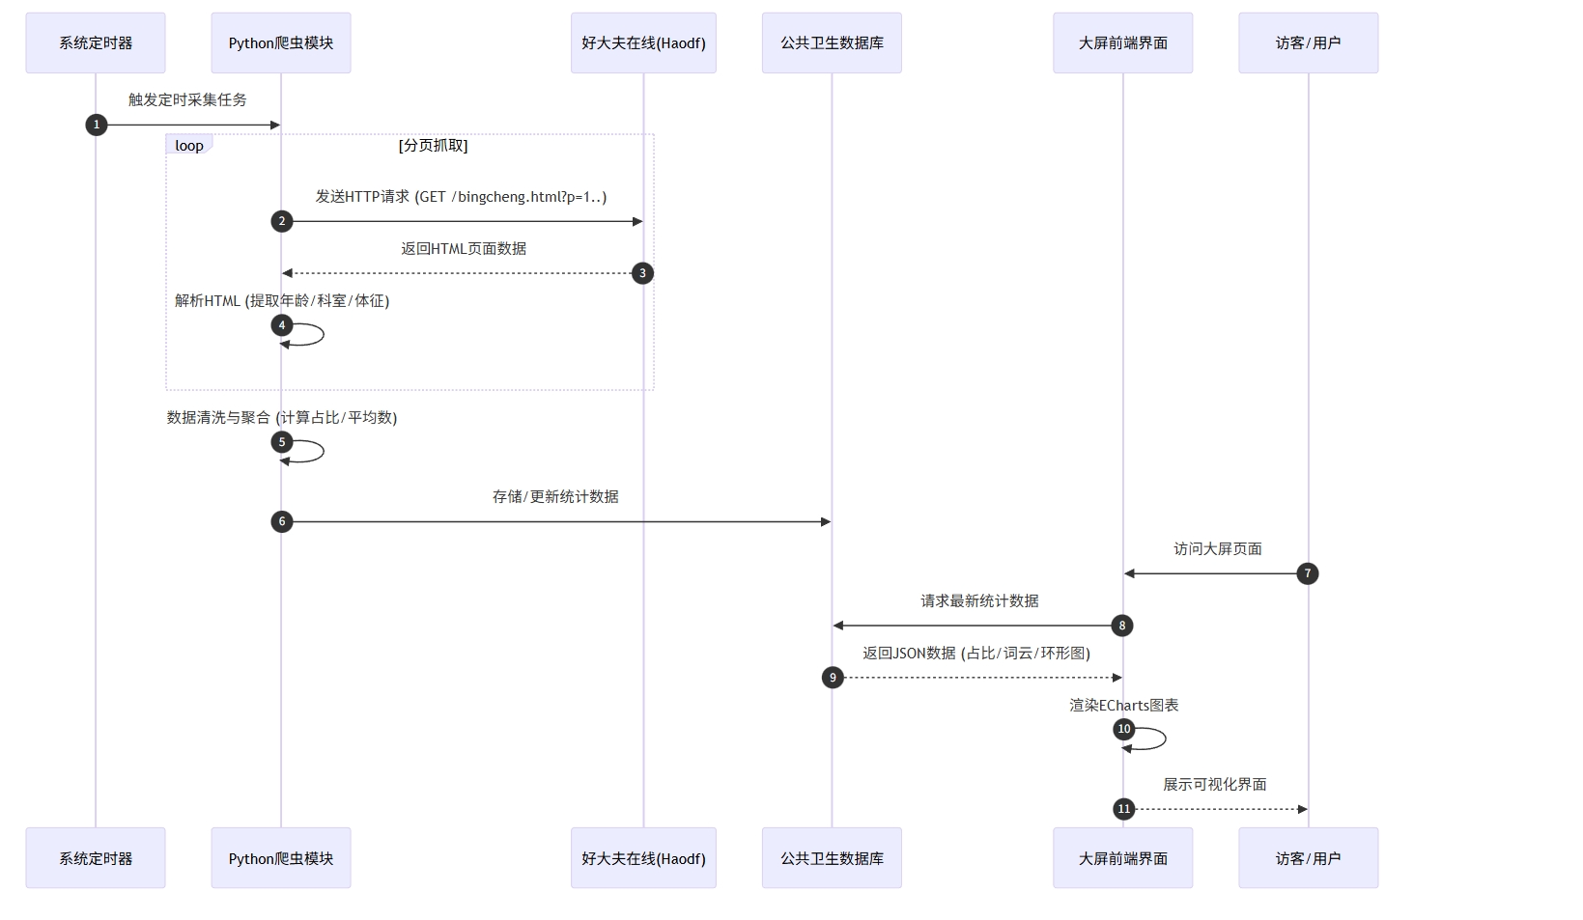
交互图

Slide 13
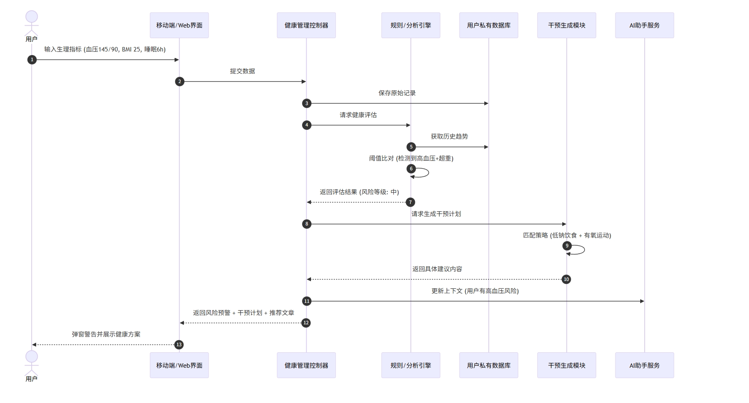
交互图

Slide 14
3详细设计
03

Slide 15
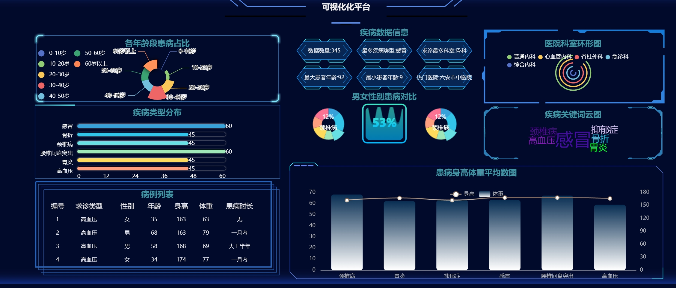
可视化大屏--爬虫修复
修复要点：
稳定性提升：完善异常处理机制，优化浏览器配置参数
数据处理优化：改进SQL查询条件，增强元素定位精度
功能扩展升级：支持多疾病动态爬取，提升系统可扩展性

Slide 16
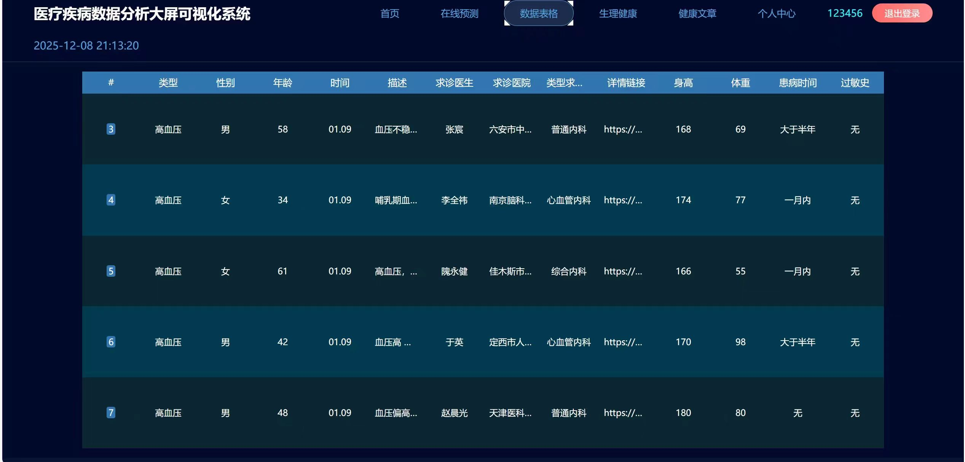
可视化大屏--爬虫修复
主要爬取流程：
列表页爬取 - spiderMain.py 通过 requests 获取疾病列表页面
数据解析 - 使用 lxml.etree 解析HTML，提取病例基本信息
详情页补充 - spiderDetail.py 利用 Selenium 动态加载详情页面
数据存储 - 将爬取数据保存至 CSV 和 MySQL 数据库

Slide 17
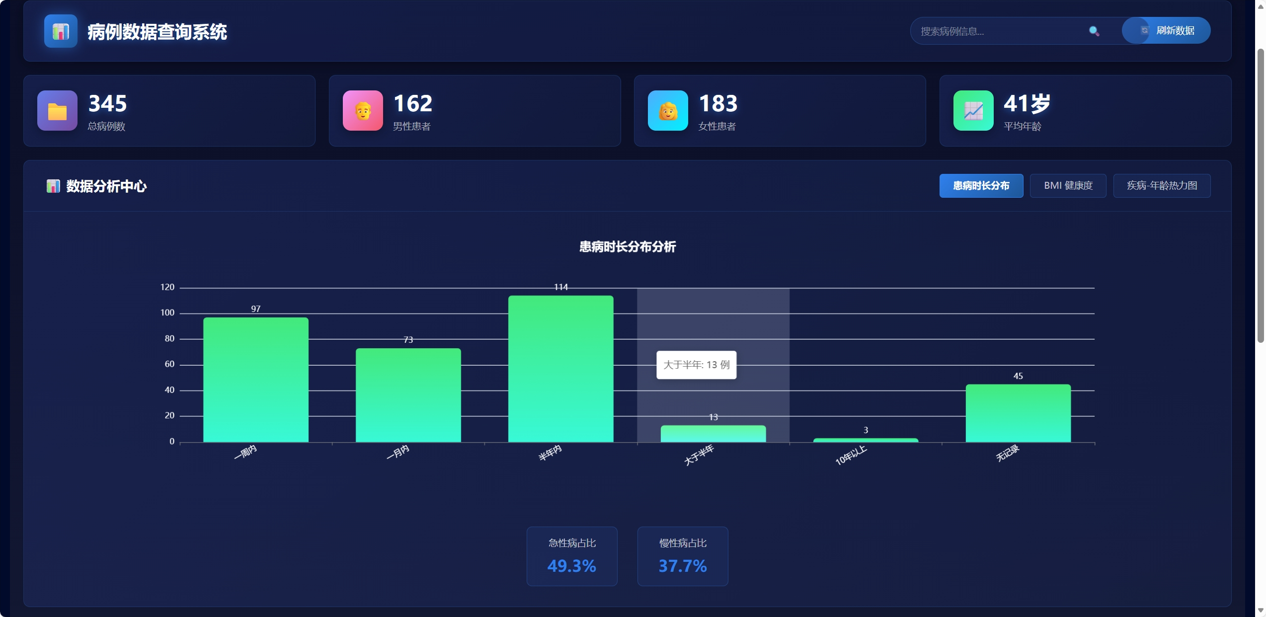
可视化大屏--分析页
修改数据表格页面改为数据分析页。
对病患数据进行数据统计展示。
有患病时长图
BMI健康度
疾病年龄热力图
数据的查询
以及数据导出

Slide 18
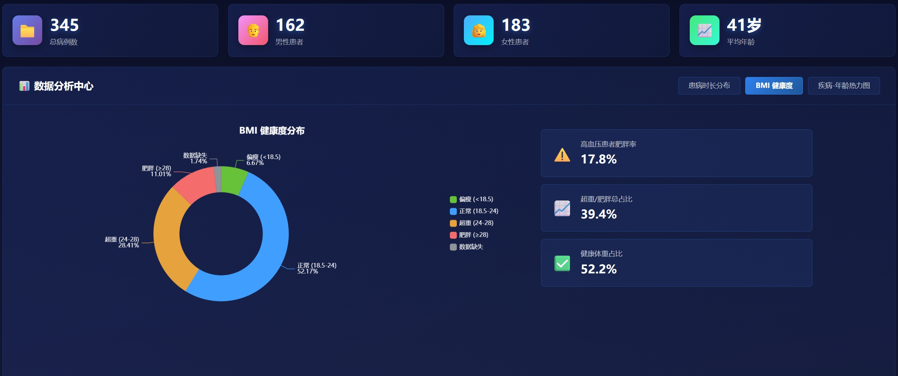
可视化大屏--分析页
修改数据表格页面改为数据分析页。
对病患数据进行数据统计展示。
有患病时长图
BMI健康度
疾病年龄热力图
数据的查询
以及数据导出

Slide 19
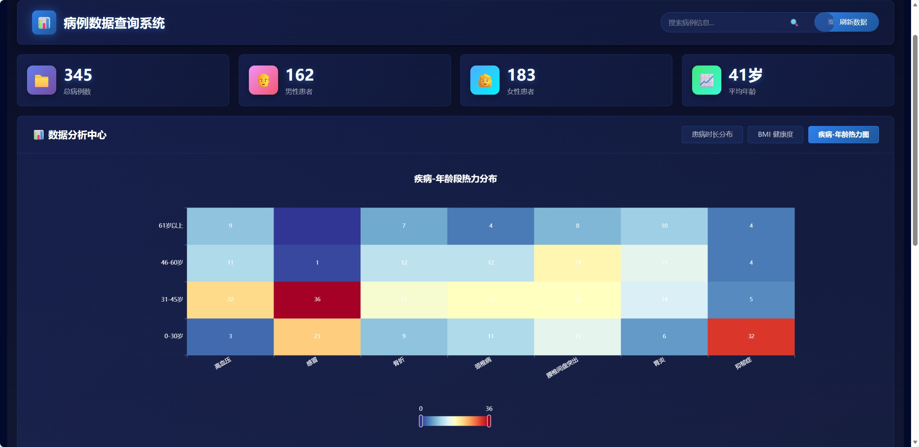
可视化大屏--分析页
修改数据表格页面改为数据分析页。
对病患数据进行数据统计展示。
有患病时长图
BMI健康度
疾病年龄热力图
数据的查询
以及数据导出

Slide 20

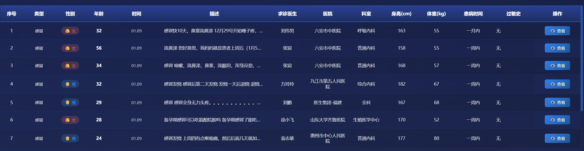
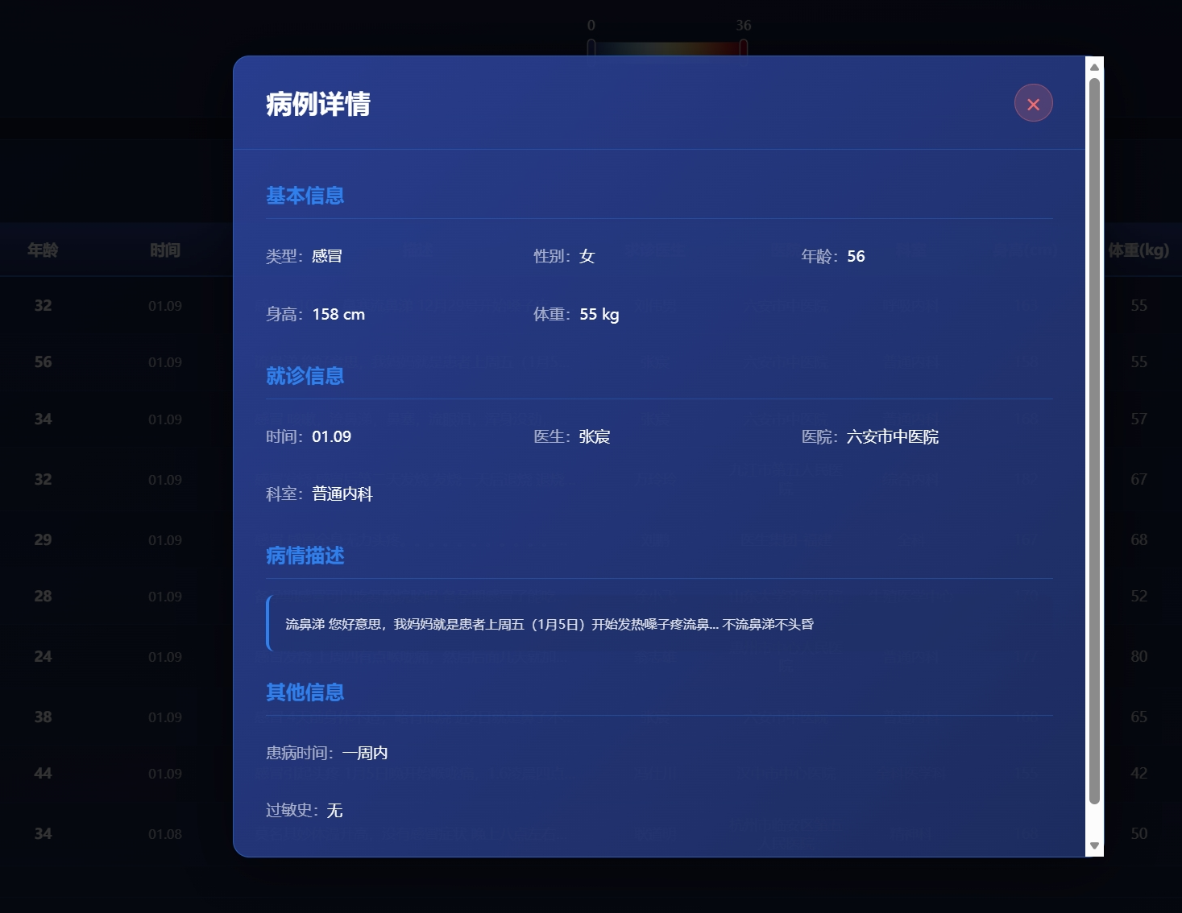
可视化大屏--分析页
修改数据表格页面改为数据分析页。
对病患数据进行数据统计展示。
有患病时长图
BMI健康度
疾病年龄热力图
数据的查询
以及数据导出

Slide 21
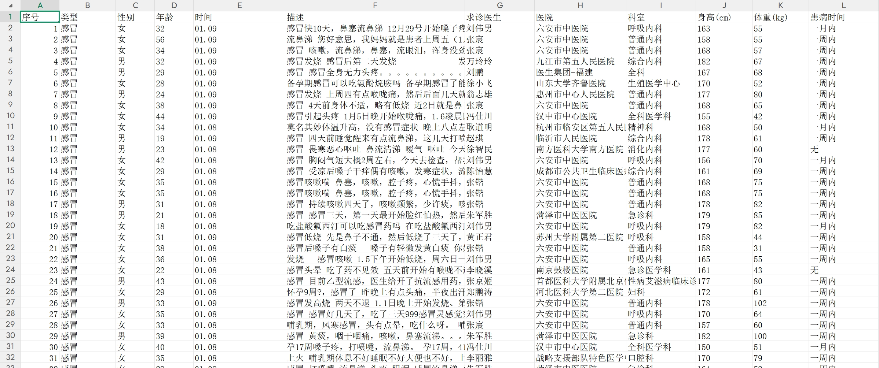
可视化大屏--分析页
修改数据表格页面改为数据分析页。
对病患数据进行数据统计展示。
有患病时长图
BMI健康度
疾病年龄热力图
数据的查询
以及数据导出

Slide 22
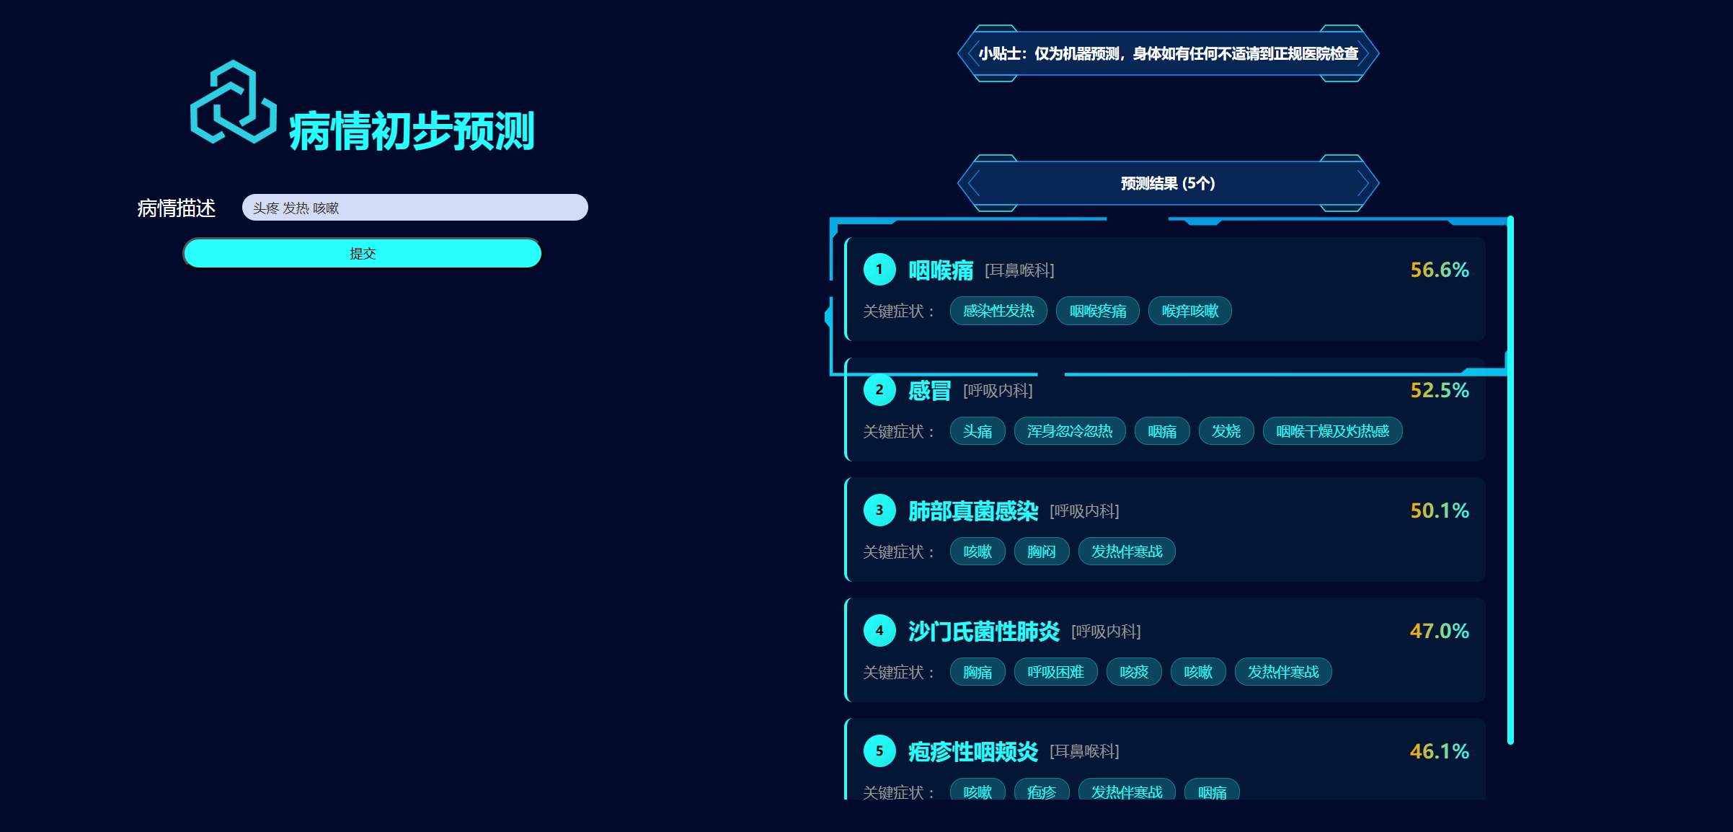
病情预测--机器学习
根据自行初步训练的大模型进行的病情初步预测，虽不能替代医学诊断，但也可以作为参考
本系统采用的是 对比学习训练模式，具体实现为 InfoNCE 损失 + 双塔编码器 + Batch内负采样，属于自监督学习范式，无需任何人工标注即可训练出初步可行的语义检索模型。

Slide 23
病情预测--机器学习
架构设计优势
优点 | 说明 | 技术价值
双塔结构 | Query和Doc共享BERT参数 | • 参数效率高（无需两个模型） • 训练稳定（对称损失）
对比学习 | InfoNCE损失（batch内负采样） | • 无需人工标注相似度 • 自动学习语义相关性
多字段表示 | [SYM] [DESC] [CAUSE] [CAT] | • 结构化医疗信息 • 提升细粒度匹配
混合检索 | BERT语义 + 词面匹配 | • 平衡语义理解和精确匹配 • 健壮性强

Slide 24
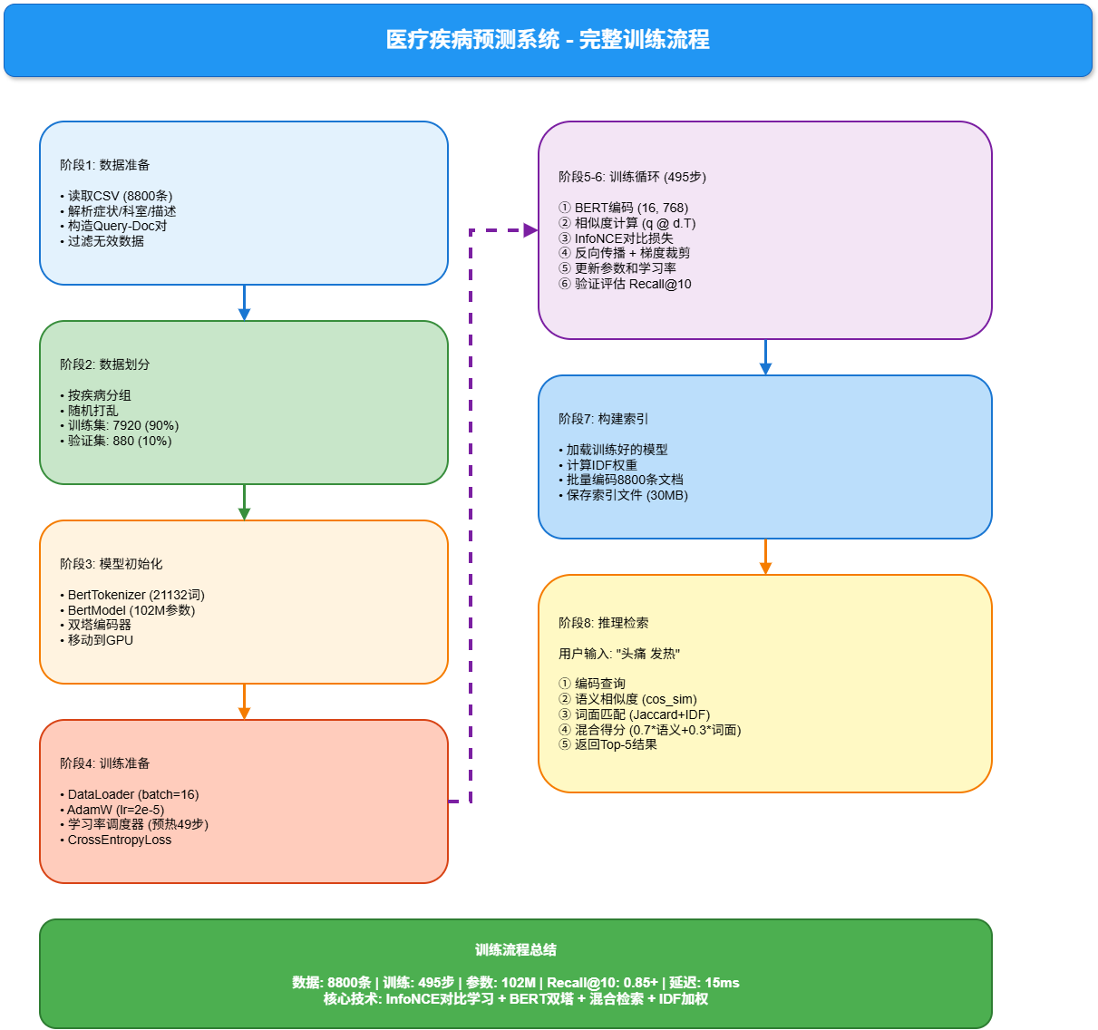
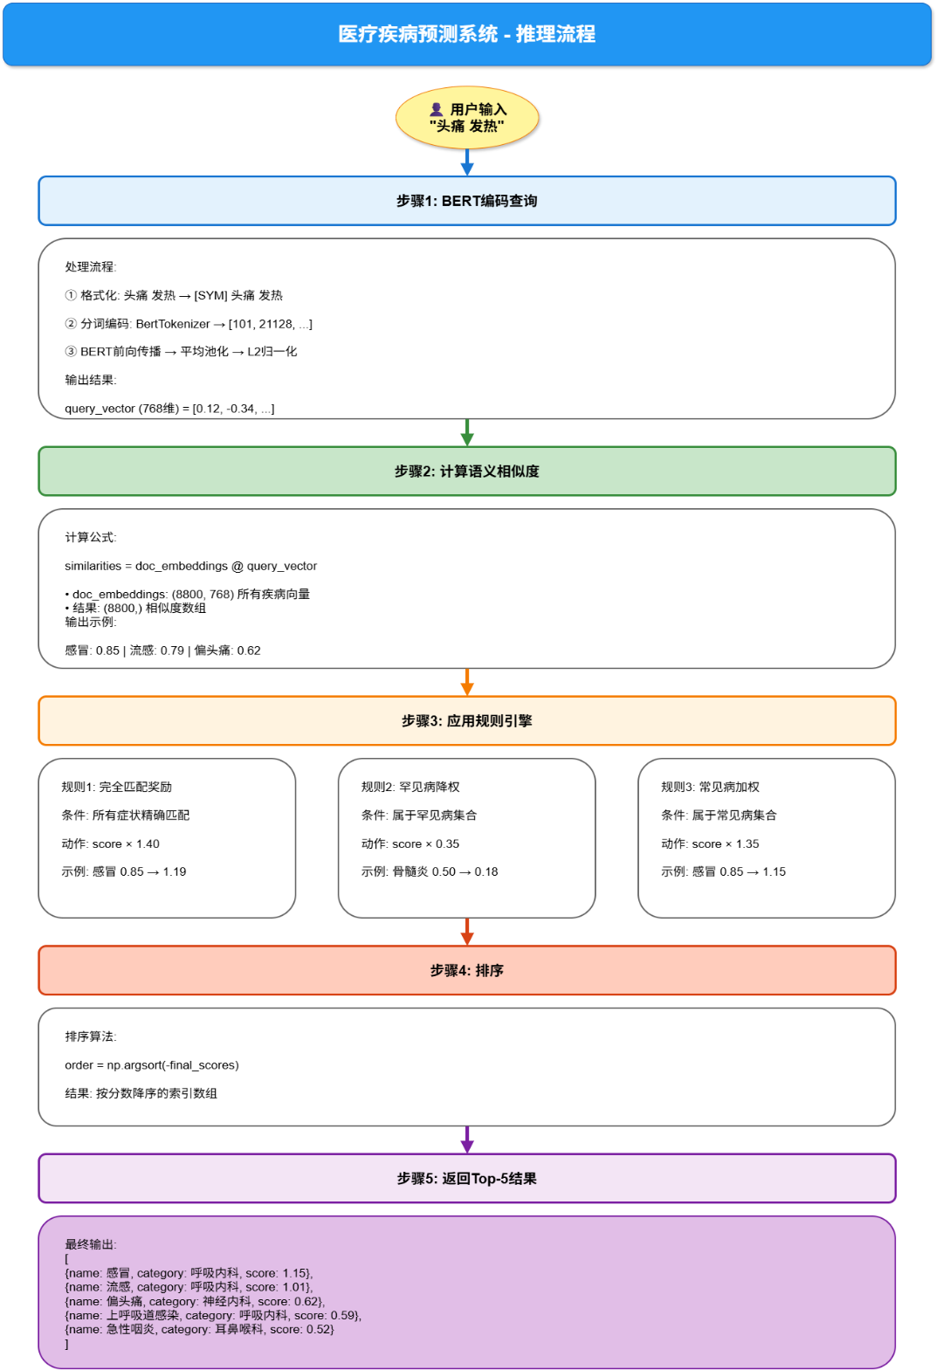

Slide 25
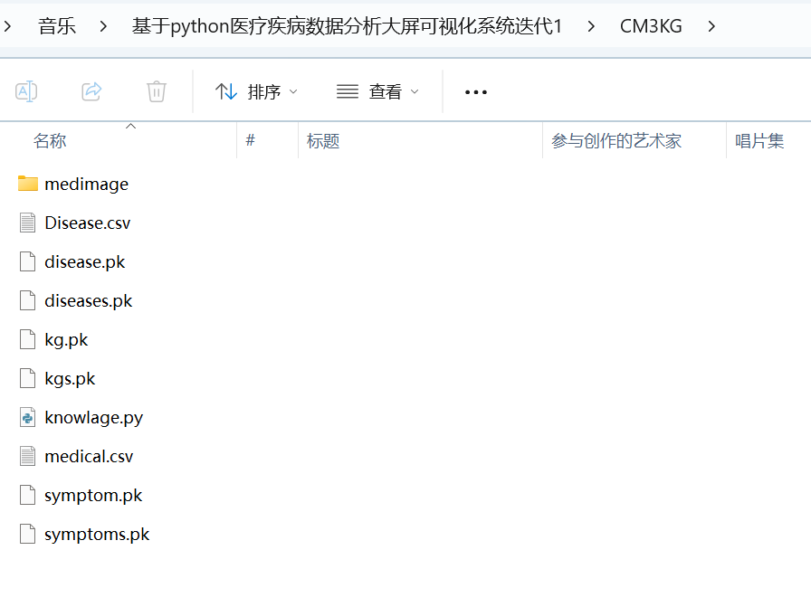
病情预测--机器学习
数据源使用中文训练集里相对较好的CM3KG，提供疾病-症状的组对应，里面有8800多条疾病数据

Slide 26
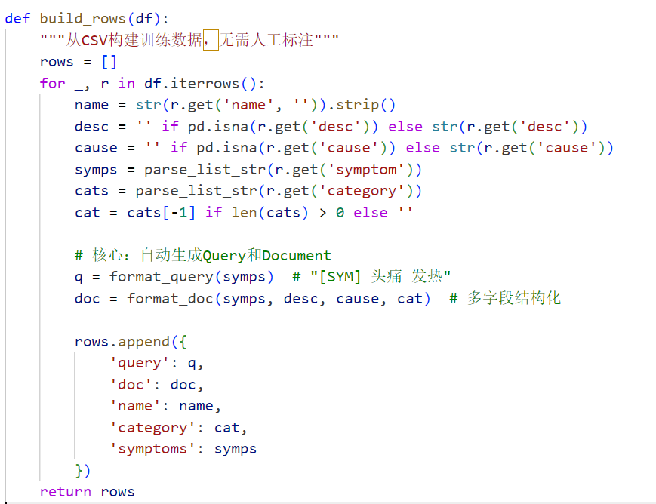
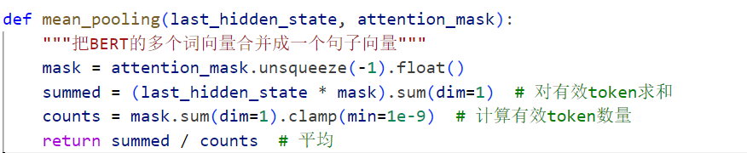
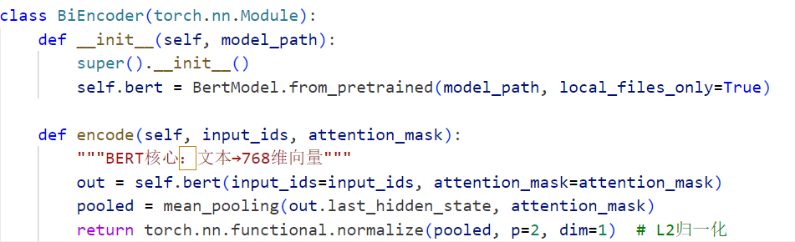
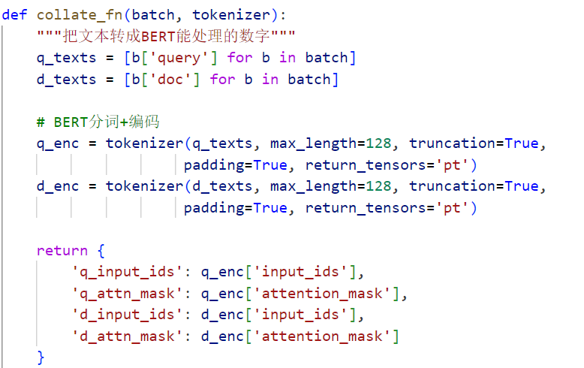
病情预测--机器学习
模型采用BERT作为训练主体，BERT通过对比学习训练双塔编码器，将查询和文档映射到768维语义空间，实现基于余弦相似度的智能医疗检索，核心占比50%，是系统的"语义理解大脑"。
这是训练数据的来源。系统自动把"疾病症状"当作Query，把"疾病完整信息"当作Document，无需人工标注相关性。
BERT输出是每个词的向量（如"头痛"一个向量，"发热"一个向量），平均池化把它们合并成整句话的向量。
BERT不能直接处理文字，需要先转成token ID。比如"头痛"→[101, 1928, 4554, 102]。
这是BERT的封装。输入文本，输出768维向量。Query和Document用同一个BERT编码（共享参数）。

Slide 27
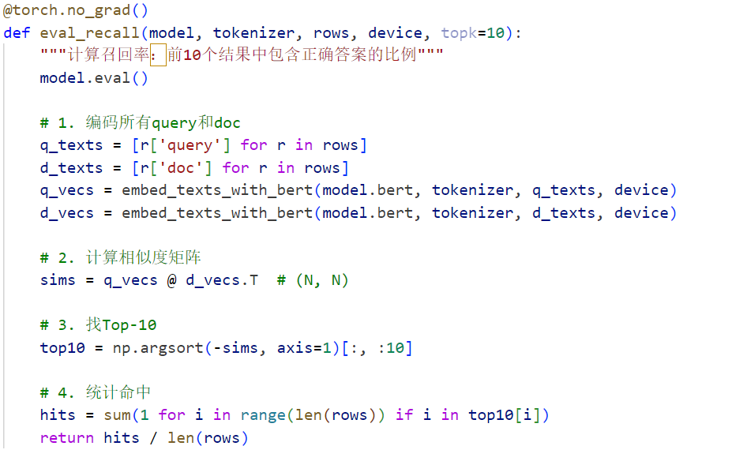
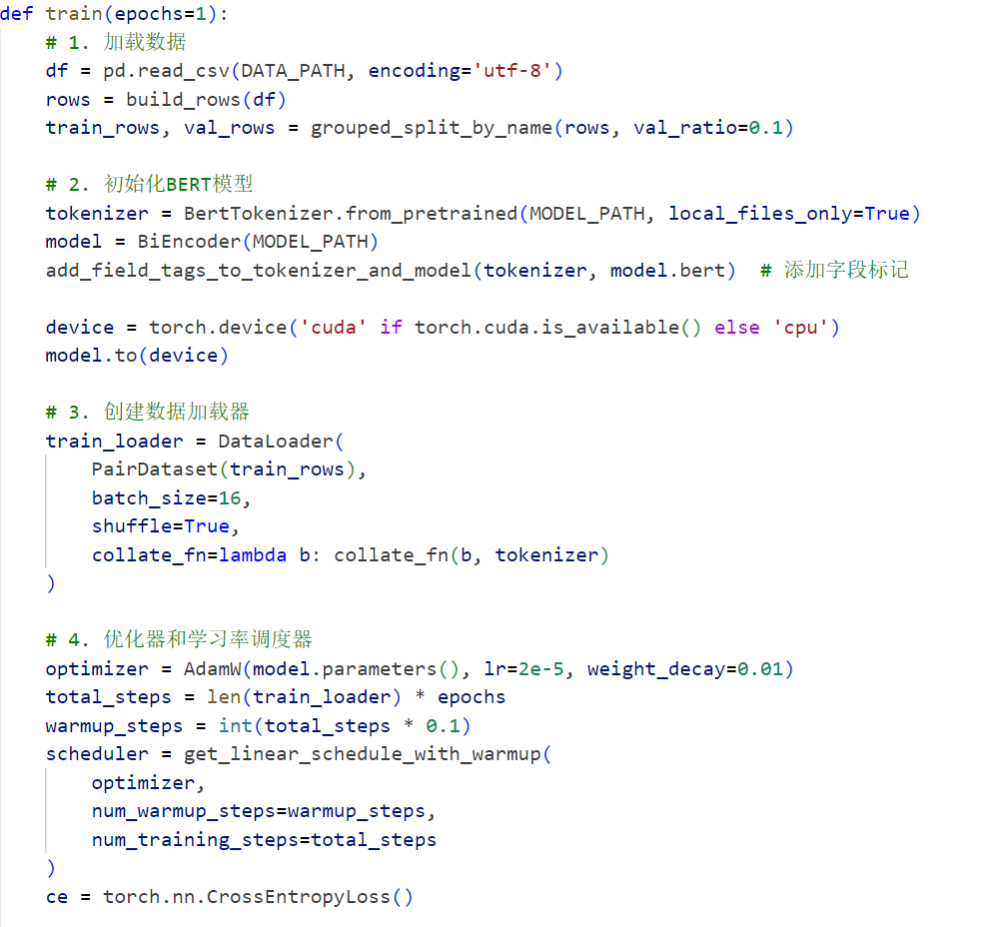
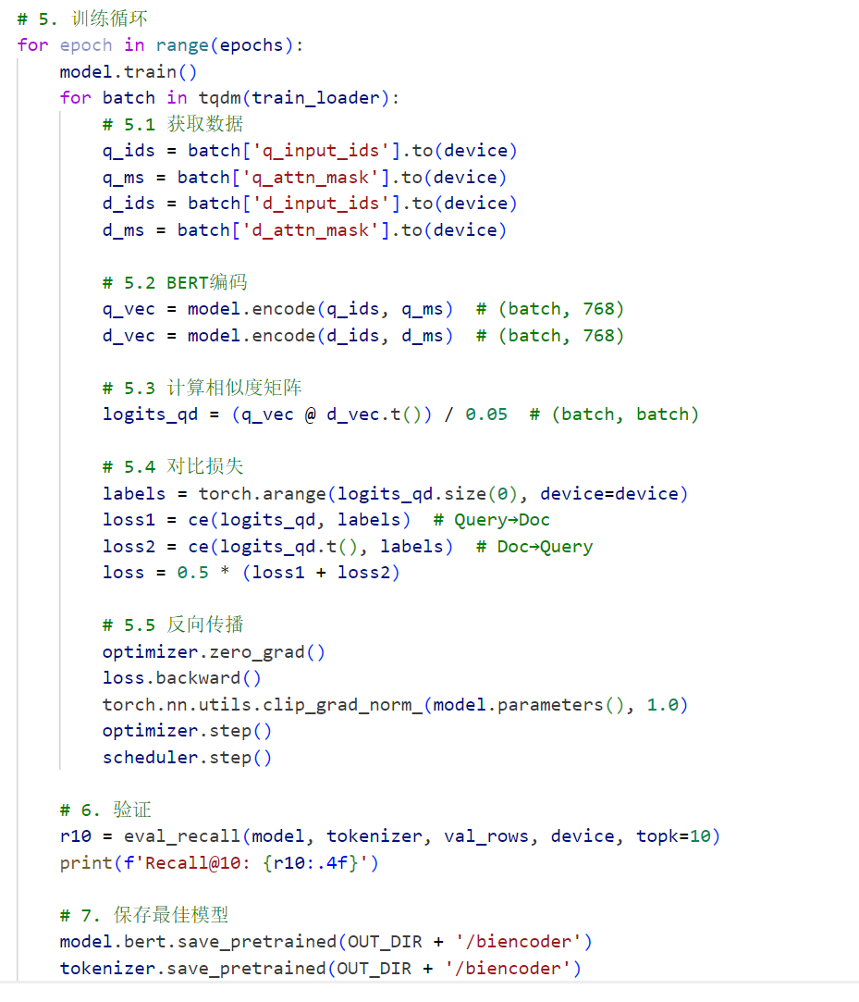
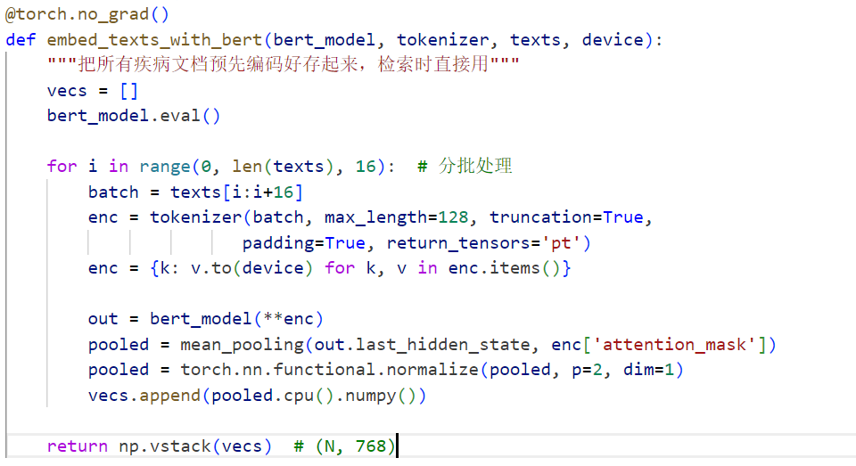
病情预测--机器学习
评估模型效果。比如100个疾病，如果90个都能在Top-10中找到正确答案，Recall@10=0.9。
这是完整训练流程。每轮训练会遍历所有数据，让BERT学习哪些症状对应哪些疾病。
训练完后，把所有疾病的向量提前算好。查询时只需编码用户输入，然后比较相似度即可，非常快。

Slide 28
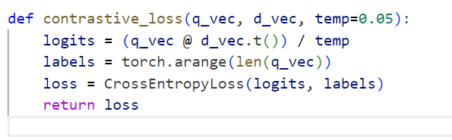
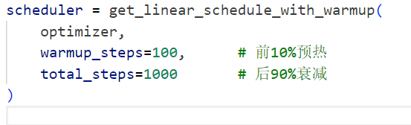
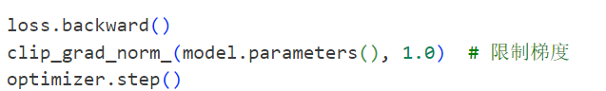
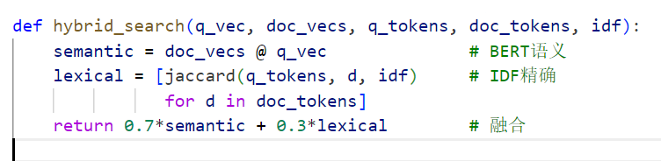
病情预测--机器学习
除BERT之外，其他的部分重要部分
预热阶段（0→2e-5）：刚开始参数随机，学习率太大会"乱跳"，缓慢启动
衰减阶段（2e-5→0）：后期接近最优解，大步伐会震荡，小步精调
防止不收敛：没有这个机制，训练可能失败或效果差
训练BERT学会匹配：让"头痛发热"和"感冒"距离拉近，和"骨折"距离推远
无需人工标注：系统自动知道哪些是正样本（对角线），哪些是负样本（非对角线）
温度参数控制难度：0.05让模型更关注困难样本（相似但不对的疾病）
防止梯度爆炸：对比学习中某些样本可能产生超大梯度（如100倍）
等比例缩放：如果梯度范数>1.0，就按比例缩小（如100→1）
保证训练稳定：避免参数更新过猛导致模型崩溃
BERT语义（70%）：理解同义词，"头疼"="头痛"，"发烧"="发热"
IDF精确（30%）：确保真的匹配关键词，"牙龈出血"这种罕见词权重高
互补优势：既能理解语义，又不会召回不相关结果

Slide 29
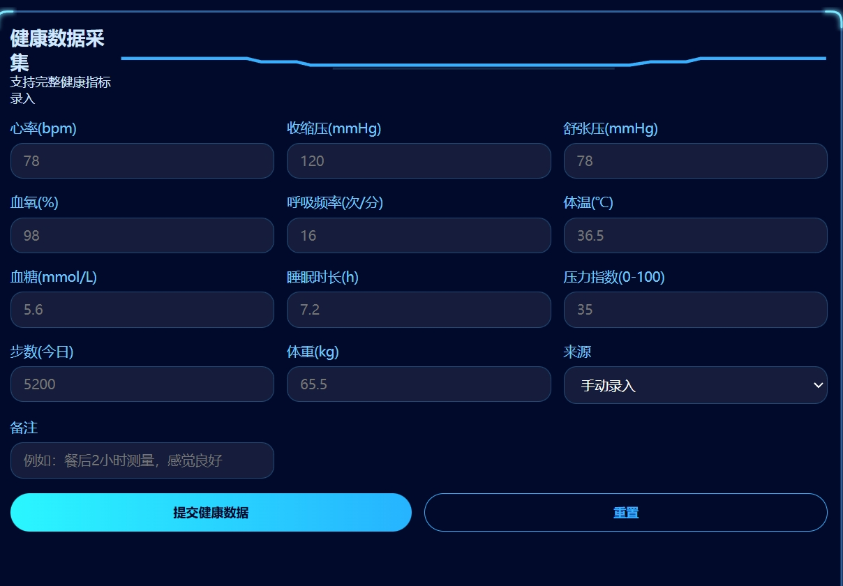
生理健康--健康指标
通具体的指标量化健康状况，只要采集图中的一些。

Slide 30
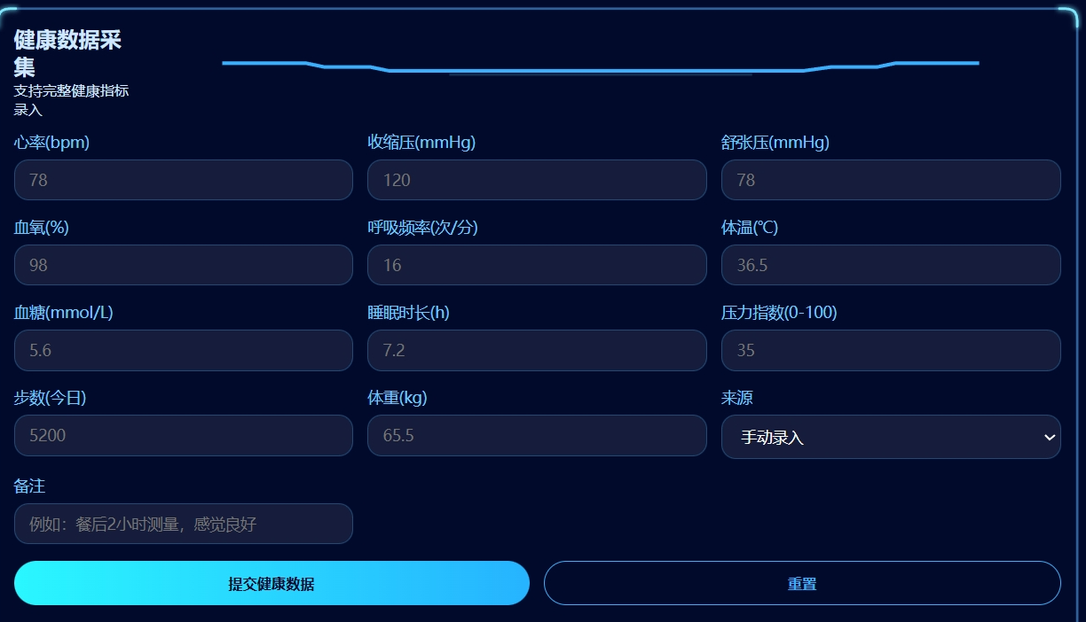
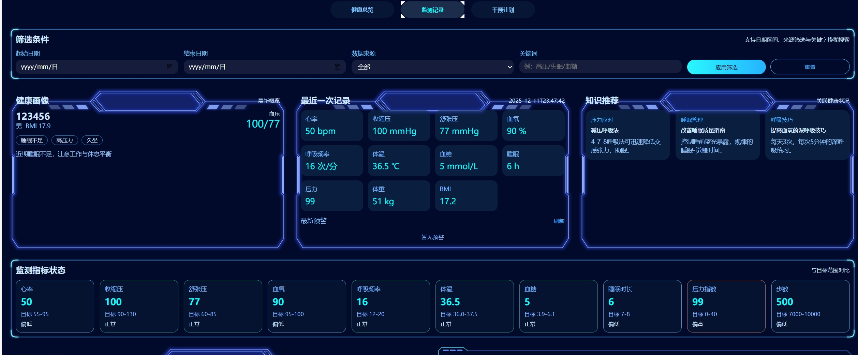
生理健康--指标监测
运作流程：
用户提交数据-->
存储数据+计算BMI -->
风险评估+预警规则检查-->
输出

Slide 31
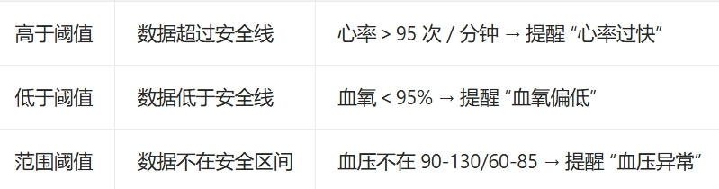
生理健康--健康指标
风险评估+预警规则检查：
比对设定的期望数值
给数据贴上标签

Slide 32
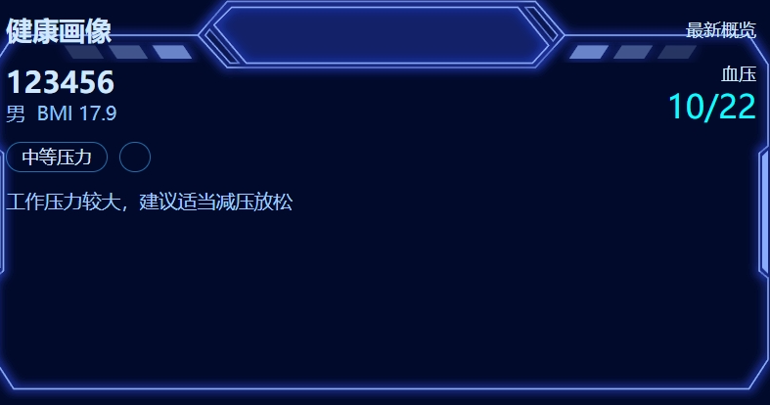
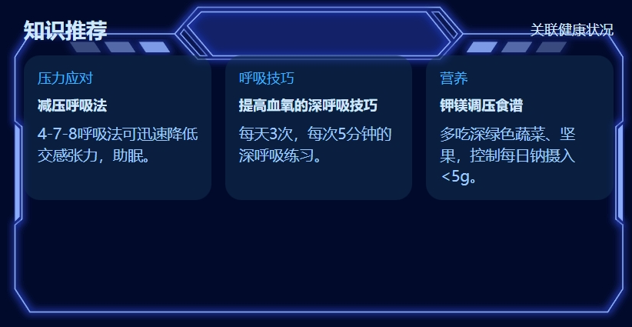
生理健康--健康指标
个性化推荐+健康画像
根据用户的各指标比对结果为用户贴标签。
根据各异常指标来推荐相关的知识。如果无异常则展示3条通常知识。

Slide 33
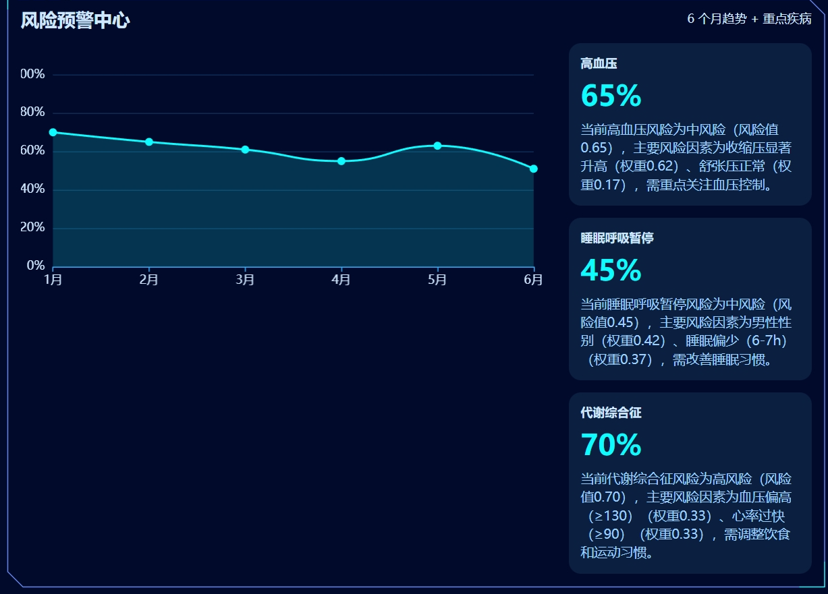
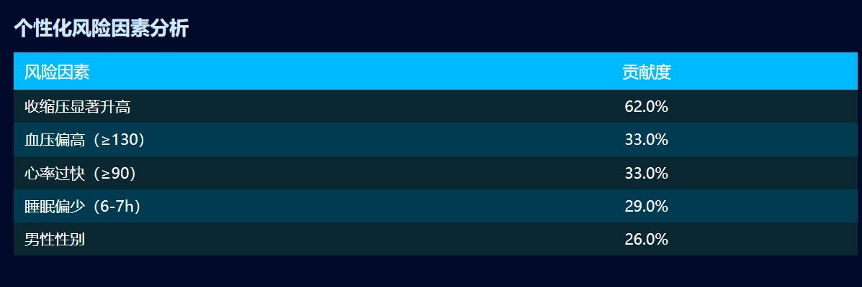
生理健康--风险评估
运作流程：
用户健康数据-->
计算疾病的风险评分-->
生成风险等级+核心风险因素-->
预测未来六个月的风险趋势

Slide 34
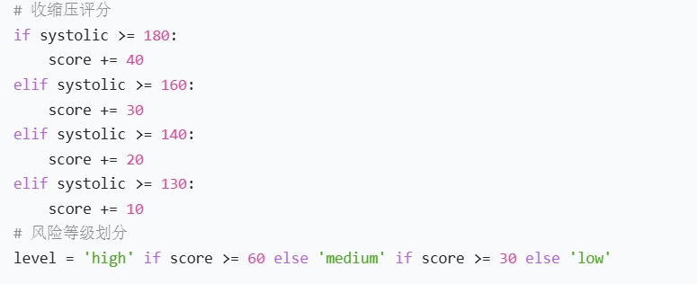
风险评估
1.疾病风险评估的规则化评分
根据总分划分风险等级

Slide 35
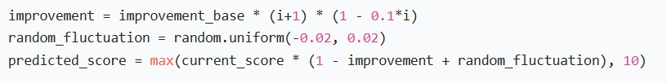
风险评估
2.风险趋势预测的数学模型
（1）基础参数确定：获取用户当前的风险分数和等级，根据等级确定基础改进率（高风险 0.08、中风险 0.05、低风险 0.02）。
（2）逐月趋势计算：
改进率衰减：improvement = 基础改进率 × 月份数 × (1 - 0.1×月份数)（月份越往后，改进速度越慢，符合实际健康改善规律）；随机波动：添加±2%的随机值（模拟健康指标的自然波动）；
预测分数：预测分数 = 当前分数 × (1 - 改进率 + 随机波动)（最低不低于 10 分）。
（3）置信区间计算：根据风险等级确定置信比例（高风险 15%、中风险 10%、低风险 5%），计算置信上下限：
置信下限 = 预测分数 × (1 - 置信比例)；
置信上限 = 预测分数 × (1 + 置信比例)。

Slide 36
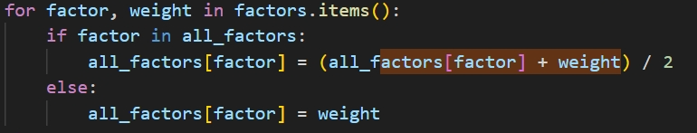
风险评估
2.风险因素的加权合并与排序
（1）获取多个评估结果：读取用户最近 3 次的风险评估数据。
（2）因素加权合并：对相同风险因素的权重取平均值（如两次评估中 “收缩压” 权重分别为 0.3 和 0.2，合并后为 0.25）。
（3）排序与截断：按权重从高到低排序，取前 5 个因素

Slide 37
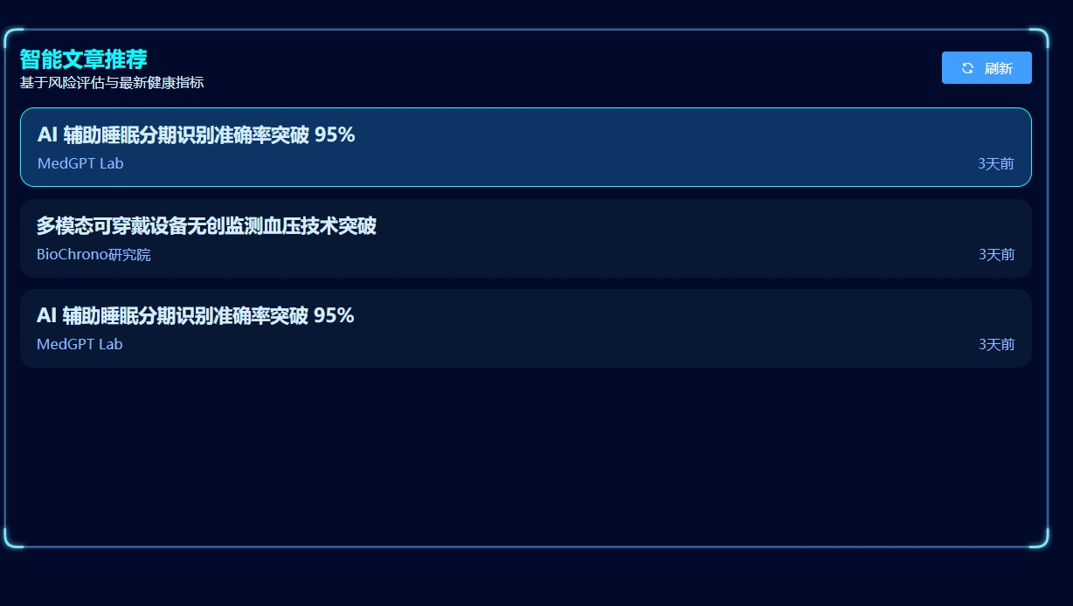
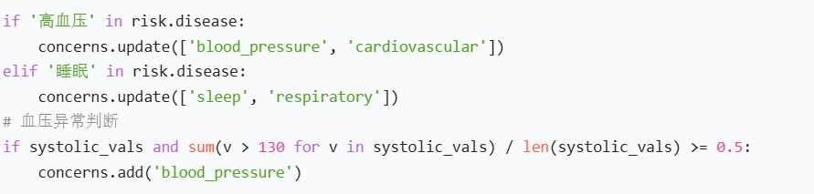
生理健康--健康文章
1.用户健康关注点提取
（1）从风险评估提取：若用户有中 / 高风险的疾病（高血压→blood_pressure/cardiovascular；睡眠呼吸暂停→sleep/respiratory；代谢综合征→metabolism/diabetes），则添加对应关注点。
（2）从健康指标提取：
血压异常：若 50% 以上的收缩压记录 > 130 → 添加blood_pressure；
睡眠不足：若 50% 以上的睡眠时长记录 < 6.5 小时 → 添加sleep；
高压力：若 50% 以上的压力值记录 > 60 → 添加stress。

Slide 38
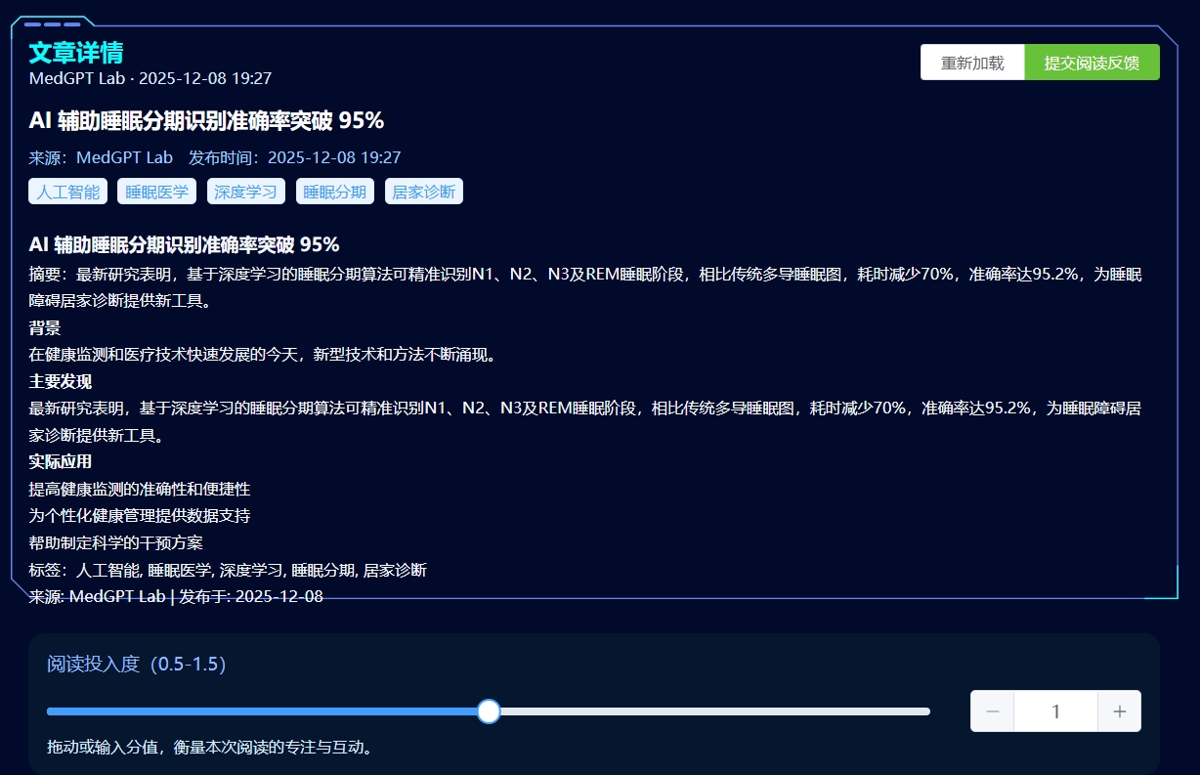
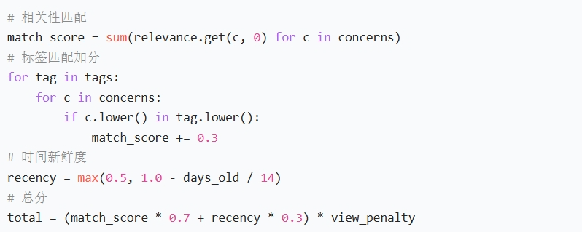
生理健康--健康文章
2.文章个性化排序的加权评分
根据用户的健康关注点对文章进行评分和排序，采用多维度加权求和的评分模型
已查看惩罚：用户已查看的文章权重乘以 0.5（降低重复推荐概率），未查看则乘以 1.0
相关性匹配得分：
向量匹配：累加文章relevance_vector中与用户关注点匹配的分值（如用户关注sleep，则取文章sleep维度的分值）；
标签匹配：文章标签与用户关注点包含匹配的，每个匹配项加 0.3 分（增强标签维度的相关性）。
时间新鲜度得分：文章发布时间越新，得分越高（发布超过 14 天则得分降至 0.5，否则按天数线性衰减）
总分计算：(相关性匹配得分×0.7 + 时间新鲜度得分×0.3) × 已查看惩罚（相关性占 70% 权重，新鲜度占 30%）
按总分从高到低排序，取前 3 篇作为推荐。

Slide 39
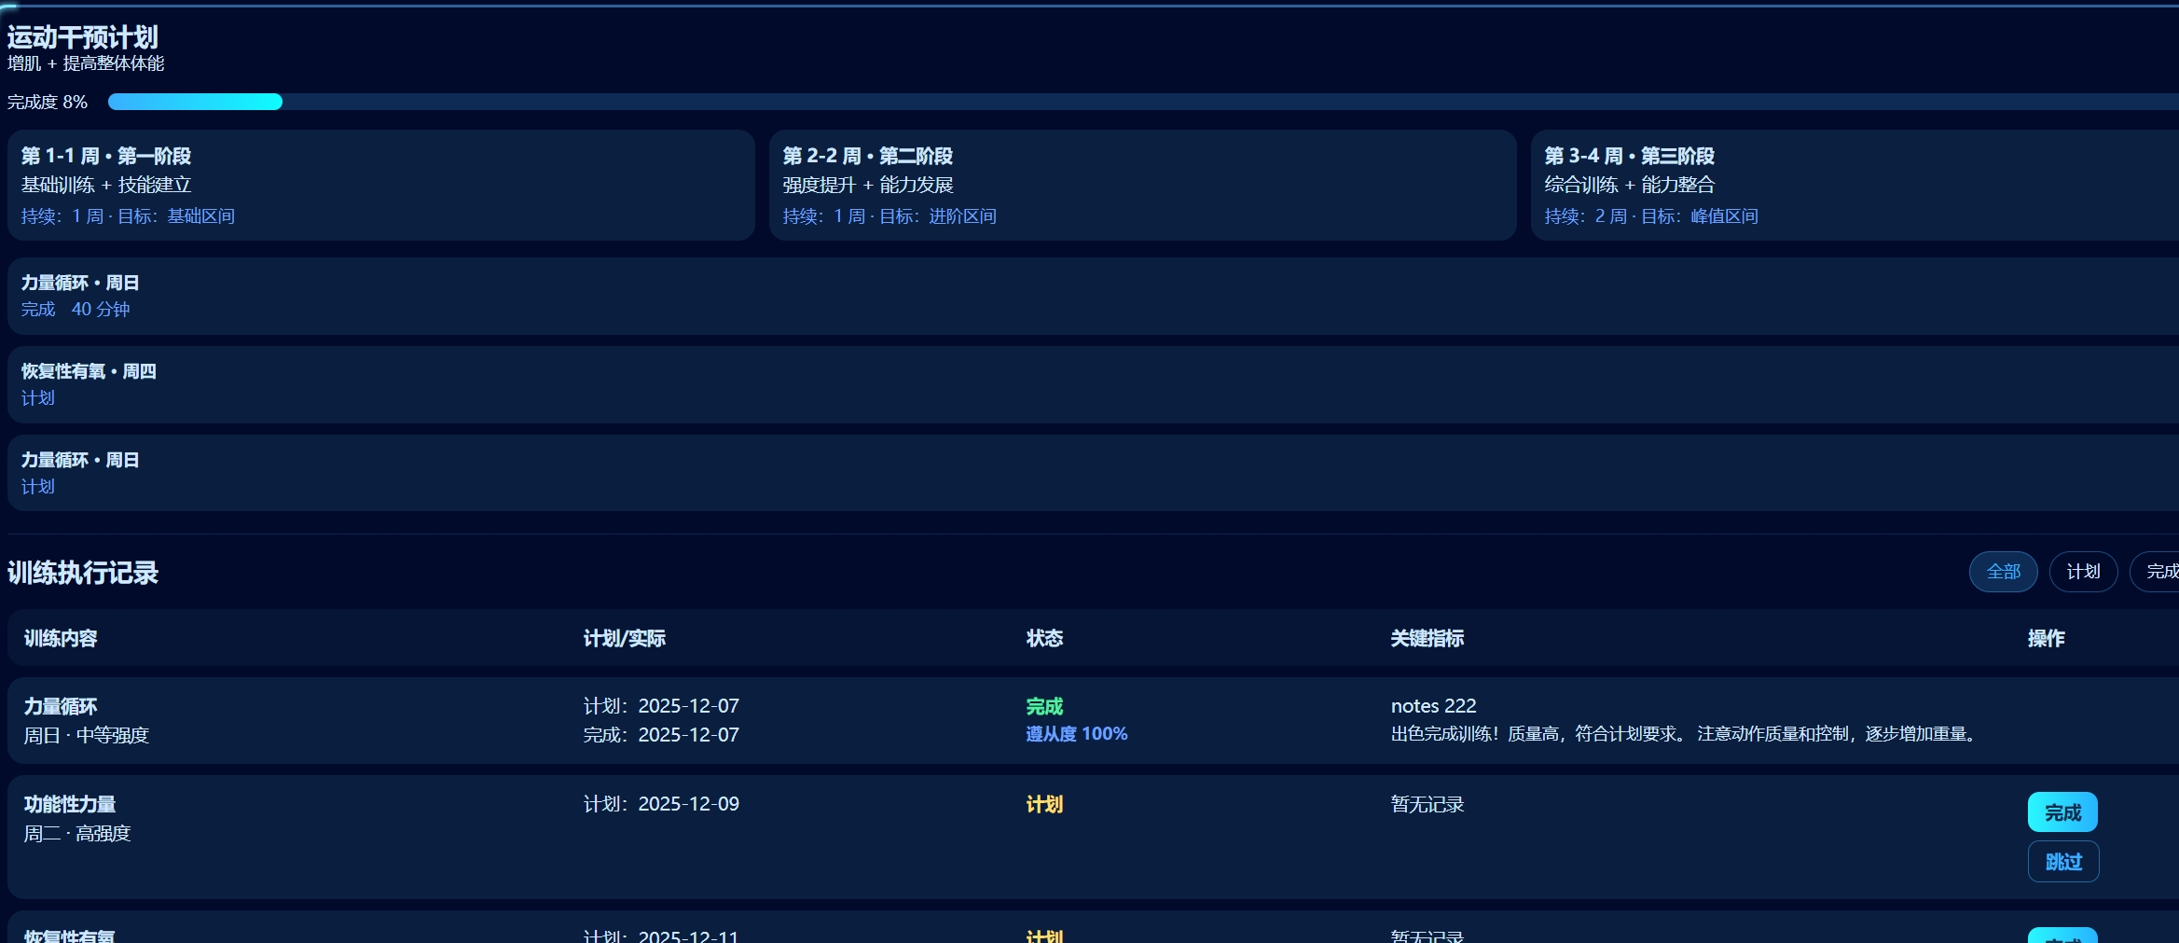



生理健康--个性化运动计划
基于多维度特征的规则匹配：
运动目标与阶段确定：
特征优先级：
风险评估（高风险疾病）> BMI 指标 > 健康数据（血压 / 睡眠 / 压力）> 年龄
训练会话生成：
动类型匹配：目标→运动类型（如降压→低冲击有氧 + 瑜伽）
训练日选择：频率→固定日期（如每周 3 天→周一 / 周三 / 周五）
周期划分：总周期→3 阶段（适应期→发展期→巩固期）
反馈：
依从性分数计算（calculate_workout_adherence）
初始分：100 分
扣减规则（加权）：
日期偏差：每天扣 5 分（最多扣 20 分）
时长不足：< 80% 扣 20 分；80%-90% 扣 10 分
强度不达标：心率 / RPE 不符合目标区间 → 扣 10-15 分
分级基础反馈：≥90 分→出色；≥75→良好；≥50→基本；<50→需改进
运动类型专属建议：有氧→呼吸控制；力量→动作质量；HIIT→间歇节奏

Slide 40





生理健康--生物钟调节计划
1.生物钟类型判定：
用于根据用户历史睡眠数据划分生物钟类型
2.作息依从性分数计算（衡量用户实际作息与目标睡眠窗口的匹配度）：
时间差计算：将目标入睡 / 起床时间与实际时间转换为分钟数，计算绝对时间差以最大允许时间差（120 分钟）为基准，计算入睡、起床的单维度依从性（时间差越小，分数越高）
入睡和起床依从性各占 50% 权重，计算总依从性，限制分数在 0-100 之间。
3.睡眠质量分数计算
综合睡眠时长、效率、中断次数、入睡时间四个维度计算睡眠质量
4.个性化贴士
根据用户生物钟类型匹配对应的基础贴
根据作息依从性分数补充调整建议（如依从性 <50%→“每天调整 15 分钟”）
5.目标睡眠窗口映射算法
预设不同生物钟类型的目标睡眠窗口

Slide 41




生理健康--膳食营养
1.基础代谢率（BMR）计算
男性：BMR = 10×体重(kg) + 6.25×身高(cm) - 5×年龄 + 5
女性：BMR = 10×体重(kg) + 6.25×身高(cm) - 5×年龄 - 161
2.每日能量需求计算
BMR× 活动因子
根据用户的日均步数确定活动因子（久坐：1.2、轻度活动：1.375、中度活动：1.55、高度活动：1.725）
3.宏量营养素分配的规则化决策
4.个性化建议推荐

Slide 42

生理健康--AI健康助手
接入deepseek进行实时问答，做了问答限制

Slide 43

心理健康--用户数据总览
用户心理数据总览页分为六个模块：
数据概览
情绪分布
跳转标签
风险等级分布
实时动态
紧急联系
Notes:
心理健康部分由我来进行汇报。
我们总共设计了五个页面，首先展示的是用户数据总览页，该页面包含了六个模块。分别是数据概览、情绪分布、跳转标签、风险等级分布、实时动态和紧急联系。

Slide 44



心理健康--用户数据总览
实现：
1.数据概览：
所有用户的整体数据展示，包括总用户数，情绪记录总数，平均情绪分
2.情绪分布：
所有用户情绪分布环形比 例 图，鼠标悬浮显示选定情绪分布占比
3.跳转标签：
点击快捷跳转到对应标签页
Notes:
先介绍这三个模块：
数据概览模块是对所有用户的整体数据展示，包括总用户数、情绪记录总数、平均情绪分等四个数据；
情绪分布模块展示了所有用户的情绪分布环形比例图，鼠标悬浮显示选定情绪分布占比；
跳转标签模块，点击对应图标可以快捷跳转到相应页面。

Slide 45



心理健康--用户数据总览
实现：
4. 风险等级分布：
依据所有用户的问卷测评记录，绘制风险分布图表，鼠标悬浮显示详细信息
5.实时动态：
按照时间降序排列所有用户情绪记录，测评记录，实时展示更新
6.紧急联系：
静态前端展示联系电话
Notes:
风险等级分布模块，依据所有用户的问卷测评记录，绘制了风险分布柱状图，鼠标悬浮也能显示详细信息；
实时动态模块，按时间降序排列实时显示所有用户动态，包括不同用户的情绪记录和测评记录；
紧急联系模块在前端静态显示电话。

Slide 46

心理健康—情绪记录
用户记录自己当下的情绪，可以看到整体的情绪变化表和情绪统计，帮助用户更好地感知自己的情绪变化
Notes:
接下来展示第二个页面：情绪记录页面。用户可以在该页面记录自己当下的情绪，并看到整体的情绪变化表和情绪统计，帮助用户更好地感知自己的情绪变化。下面为大家展示每个模块的详细功能。

Slide 47


心理健康--情绪记录
用户记录当下发生的事情、心情，页面底部能看到此次和往日记录
Notes:
在记录情绪模块，用户可以在输入框内填写记录详情，并选择自己的情绪类型进行记录。
情绪记录历史模块实时显示该用户历史记录的时间和详细信息。

Slide 48



心理健康--情绪记录
情绪日历模块，可以显示不同月份的情绪概览图。鼠标点击模块中的情绪评分标尺可以选择想重点关注的情绪分数，在日历中对应的日期会突出显示；
情绪趋势分析模块，直观展示用户的历史情绪变动趋势；
情绪统计模块，展示了三类不同情绪的记录总数。

Slide 49

心理健康—心理测评
用户可以通过问卷了解自己的心理健康状况以及历史变化情况

Slide 50


心理健康—心理测评
两种问卷供用户选择；
点击填写相应的问卷，右上角显示问卷填写进度。

Slide 51


心理健康—心理测评
填写完成后显示问卷结果。
若问卷分数过低，用户可能有抑郁风险，页面出现“紧急联系”按钮，便于用户进行专业咨询；同时该用户被统计为“高危用户”显示在数据总览页面。
用户可以选择保存自己的测评结果，并看到曾经的测评历史，或开启一个新的测评

Slide 52

心理健康--AI陪伴
在AI陪伴页面，可与AI助手交流心理状况。 系统实时分析对话情况为用户情绪评分。

Slide 53

心理健康--AI陪伴
用户输入问题或点击输入框上方的快捷回复；
用户输入内容与发送时间显示在聊天框内；
输入内容传输给豆包api，将ai的回复显示在聊天框内。

Slide 54


心理健康--AI陪伴
在输入消息中存在积极词语，则增加情绪分数，反之减少分数。
根据分数划分当前对话的情绪类型。

Slide 55


心理健康--AI陪伴
点击“呼吸练习”或“正念提示”，在对话栏中出现固定回复。

Slide 56




心理健康--AI陪伴
点击“放松工具”中的“放松音乐”键，播放钢琴曲；
图标切换为“暂停音乐”样式；
ai对话栏中出现提示。
再次点击音乐暂停键，图标恢复。

Slide 57


心理健康--成长计划
在成长计划页面添加计划，帮助用户提高心理健康。
页面主要包含“我的活跃计划”和“历史计划”两个模块。
活跃计划部分：新建计划和查看当前进行的计划；
历史计划栏：查看已完成计划的起止时间

Slide 58

心理健康--成长计划
点击“创建新计划”,出现三个计划供用户选择。
不同计划的打卡天数和任务内容不同。
点击任一计划后进入计划详情页。

Slide 59




心理健康--成长计划
计划详情页：
点击任务列表勾选计划完成情况；
实时更新任务进度条；
根据总打卡天数显示“里程碑”完成情况；
将最新连续打卡天数显示在“连续打卡”栏。

Slide 60
4总结
04

Slide 61
4总结
1.本项目构建了 “宏观社会病情概览 + 微观个人健康管理” 一体化的医疗健康服务平台，通过爬虫技术聚合医疗数据，以可视化大屏直观呈现社会疾病趋势。
2.系统集成AI 病情初步预测、生理健康智能干预、心理健康全周期管理三大核心能力，实现从数据记录、异常检测到个性化指导的闭环服务。
3.项目立足用户需求，做到生理与心理双维度覆盖、智能与实用双轨并行，为公众提供了便捷、全面的健康管理工具。

Slide 62
谢谢
THE END

